Slide 1


Slide 2
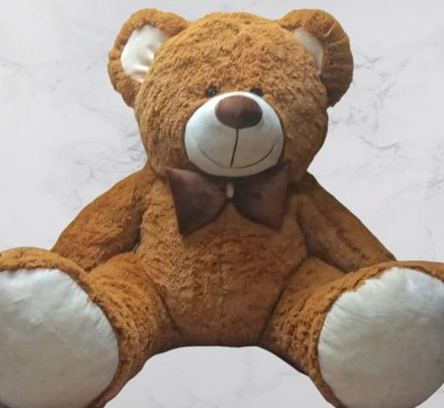
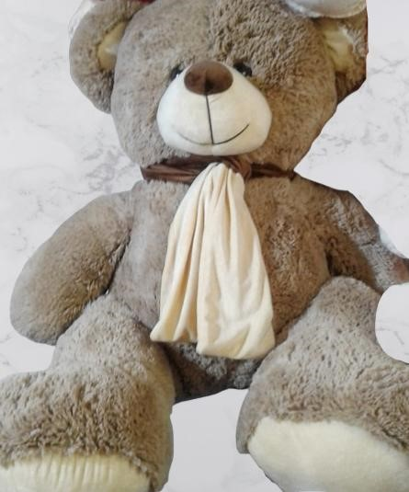
OSO SOFI
Tamaño: 1 metro
OSO 2 M
Tamaño: 2 metros

Slide 3
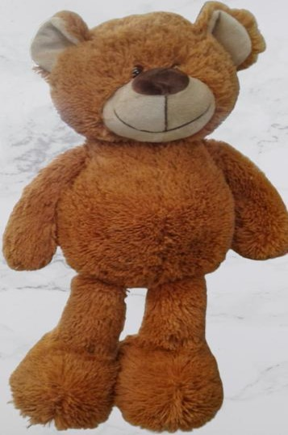
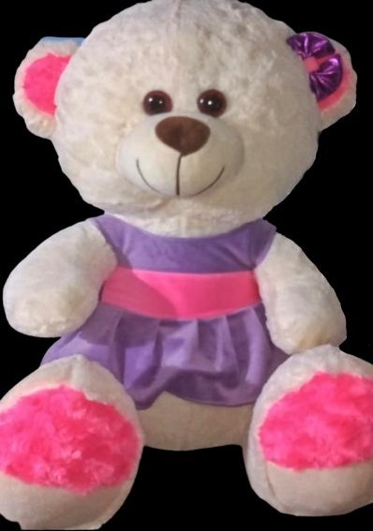
OSO - 60
Tamaño: 60 cm
OSO TEDY 1
Tamaño: 25 cm

Slide 4
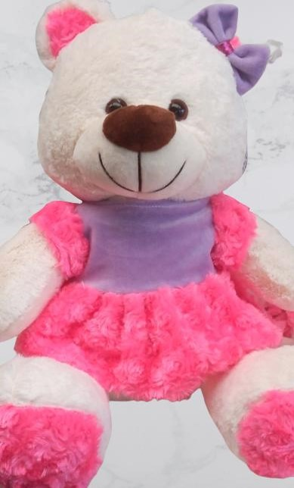
OSO TEDY 2
Tamaño: 40 cm
OSO DANY
Tamaño: 40 cm

Slide 5
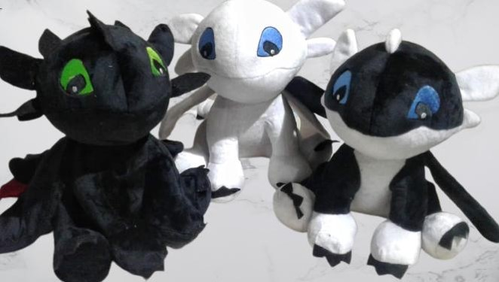
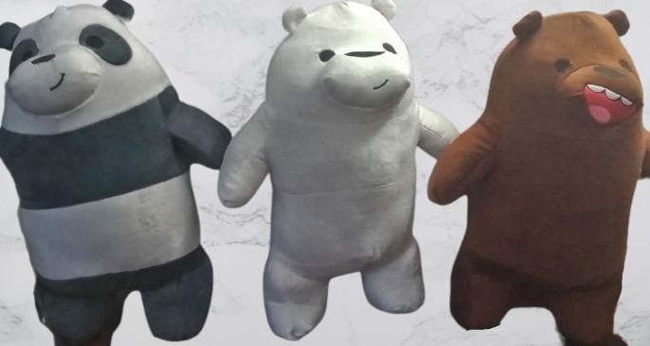
ESCANDALOSOS
Tamaño: 40 cm
CHIMUELO - 1
Tamaño: 30 cm

Slide 6
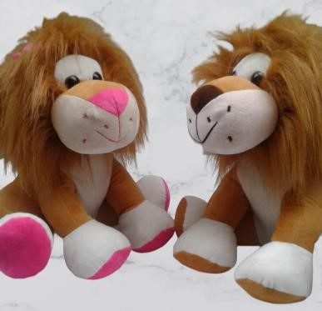
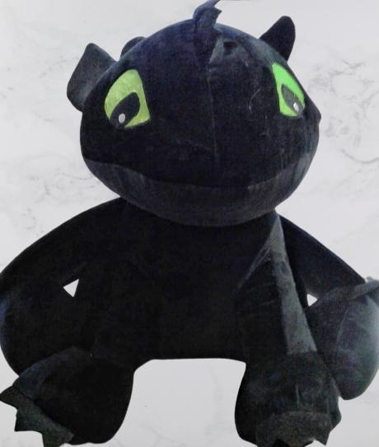
CHIMUELO - 2
Tamaño: 60 cm
LEON TAMY
Tamaño: 45 cm

Slide 7
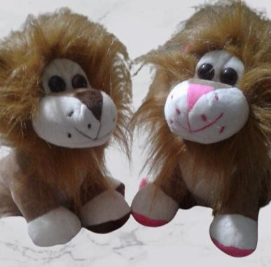
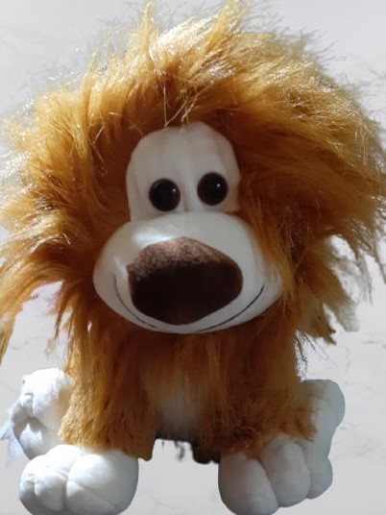
LEON BIG
Tamaño: 35 cm
LEON - 1
Tamaño: 15 cm

Slide 8
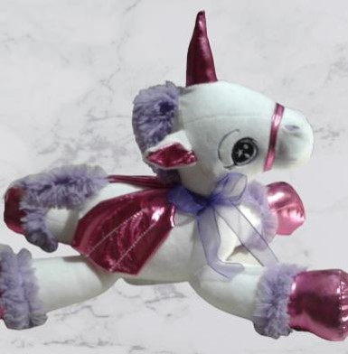
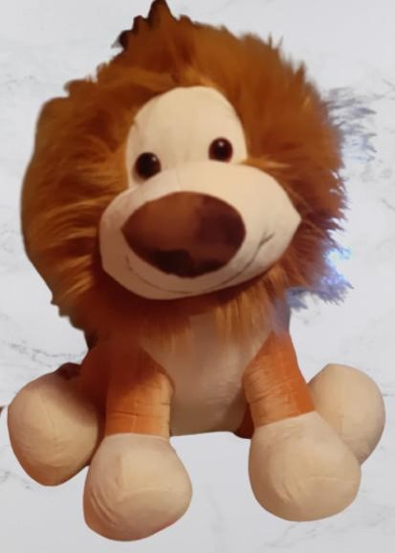
LEON - 60
Tamaño: 60 cm
UNICORNIO - 1
Tamaño: 45 cm

Slide 9
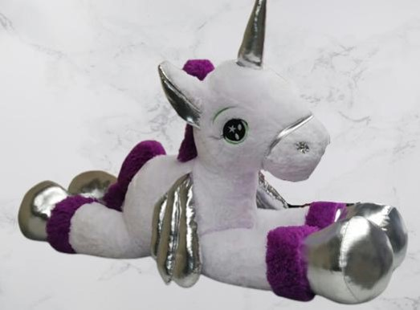
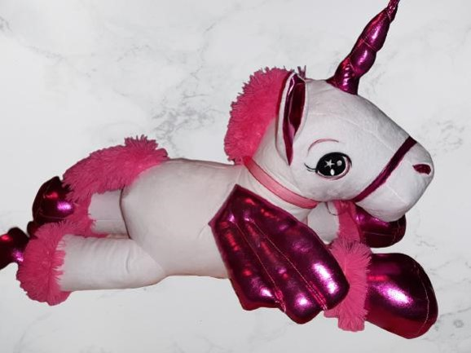
UNICORNIO - 2
Tamaño: 60 cm
UNICORNIO - 3
Tamaño: 1 metro

Slide 10
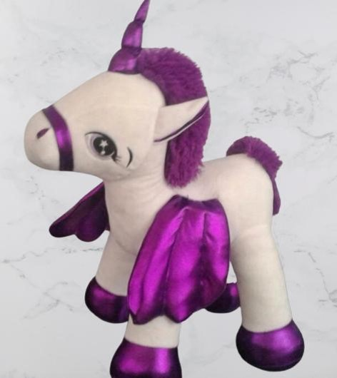
UNICORNIO - 4
Tamaño: 2 metros
UNICORNIO P
Tamaño: 20 cm

Slide 11
STICH - 1
Tamaño: 22 cm
STICH - 2
Tamaño: 40 cm

Slide 12
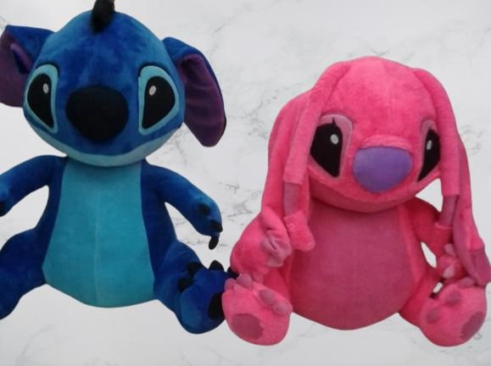
STICH - 3
Tamaño: 60 cm
STICH - 4
Tamaño: 90 cm

Slide 13
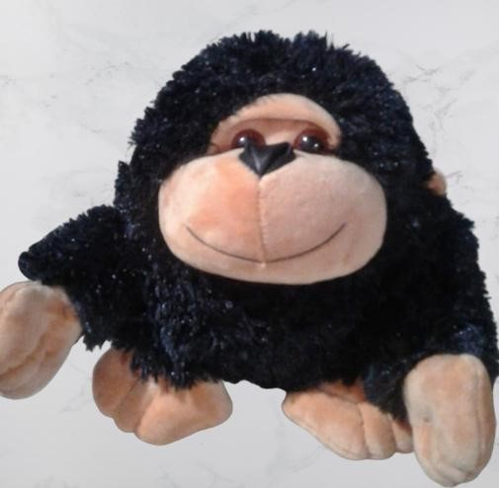
SULLIVAN
Tamaño: 40 cm
GORILA - 1
Tamaño: 22 cm

Slide 14
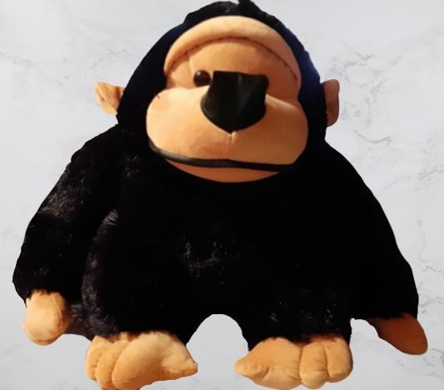
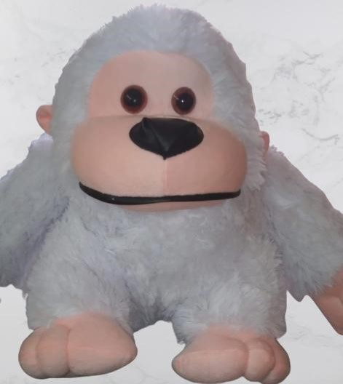
GORILA BIG
Tamaño: 30 cm
GORILA - 2
Tamaño: 56 cm

Slide 15
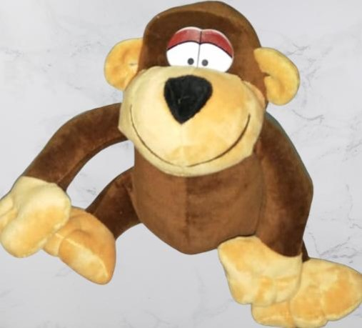
GORILA - 3
Tamaño: 1 metro
MIKO - 1
Tamaño: 20 cm

Slide 16
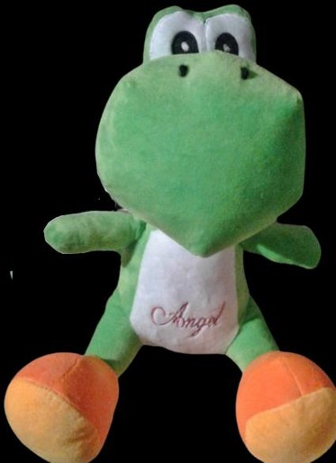
MIKO - 2
Tamaño: 22 cm
YOSHI
Tamaño: 36 cm

Slide 17
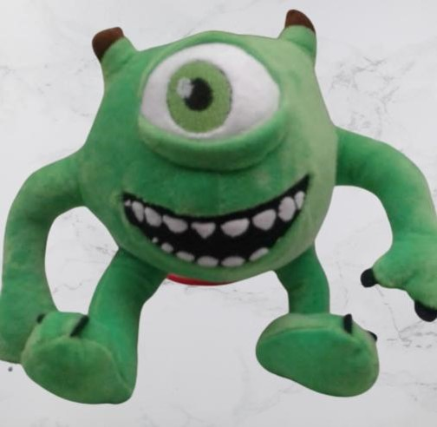
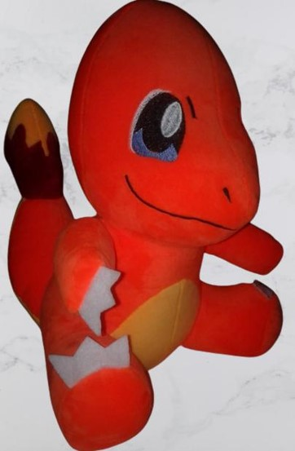
CHARMANDER
Tamaño: 35 cm
MAY WAZOWSKI
Tamaño: 17 cm

Slide 18
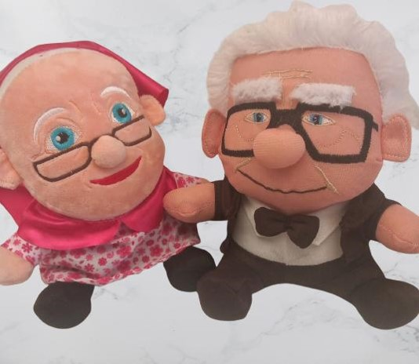
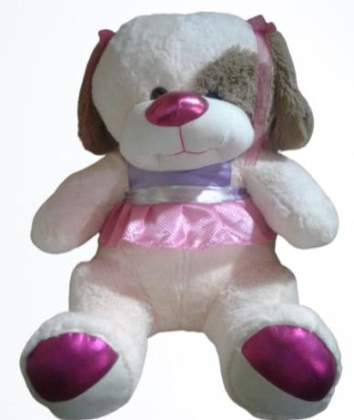
PERRA PARCHE
Tamaño: 60 cm
ABUELOS
Tamaño: 20 cm

